Slide 1
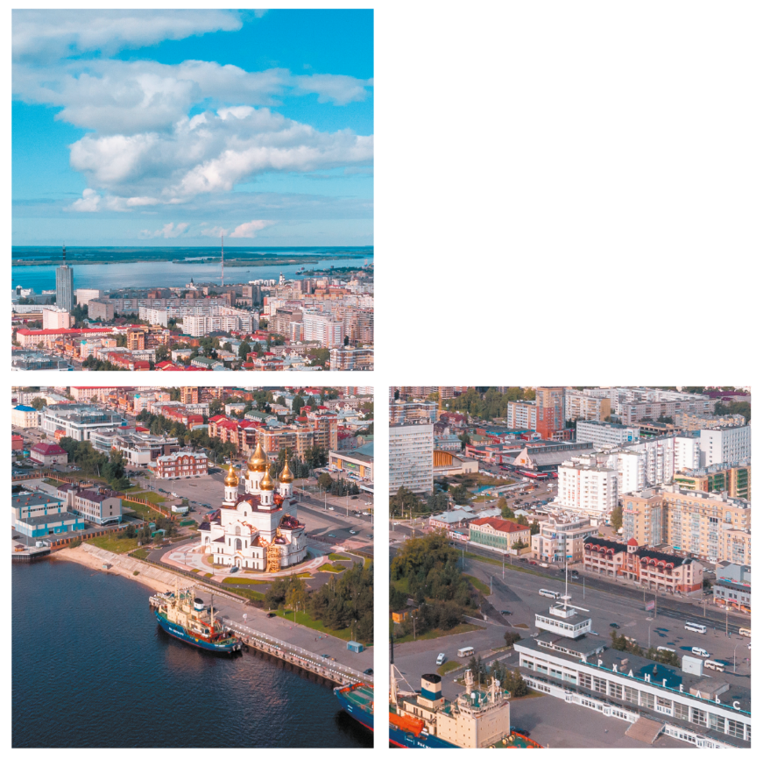
АРХАНГЕЛЬСКАЯ ОБЛАСТЬ
О реализации мероприятий
по переселению граждан из аварийного жилищного фонда на территории Архангельской области
Отчет за 2023 год

Slide 2
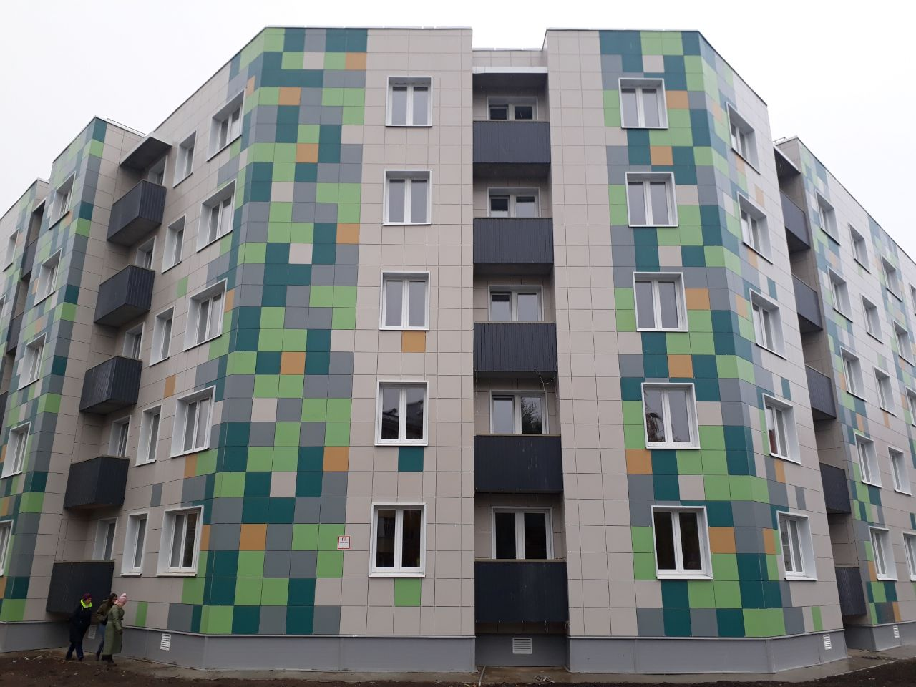
ЖИЛИЩНЫЙ ФОНД, ПРИЗНАННЫЙ АВАРИЙНЫМ С 01.01.2012 ПО 01.01.2017
ПРАВИТЕЛЬСТВО
АРХАНГЕЛЬСКОЙ ОБЛАСТИ
План расселения
на 2019-2024 годы
Расселено на 10.11.2023
Общее финансирование
2019-2025:
467,9 тыс. м²
289,2 тыс. м^{2,}
62%
в том числе в 2023 году
63,2 тыс. кв. м
2023
9,36
млрд руб.
27,5
млрд руб.
26,6 тыс. чел.
16,2 тыс. чел.,
в том числе в 2023 году
3,38 тыс. человек
В ноябре 2021 год Архангельской областью заключено соглашение о досрочном завершении мероприятий программы в срок до 30.09.2024
2

Slide 3
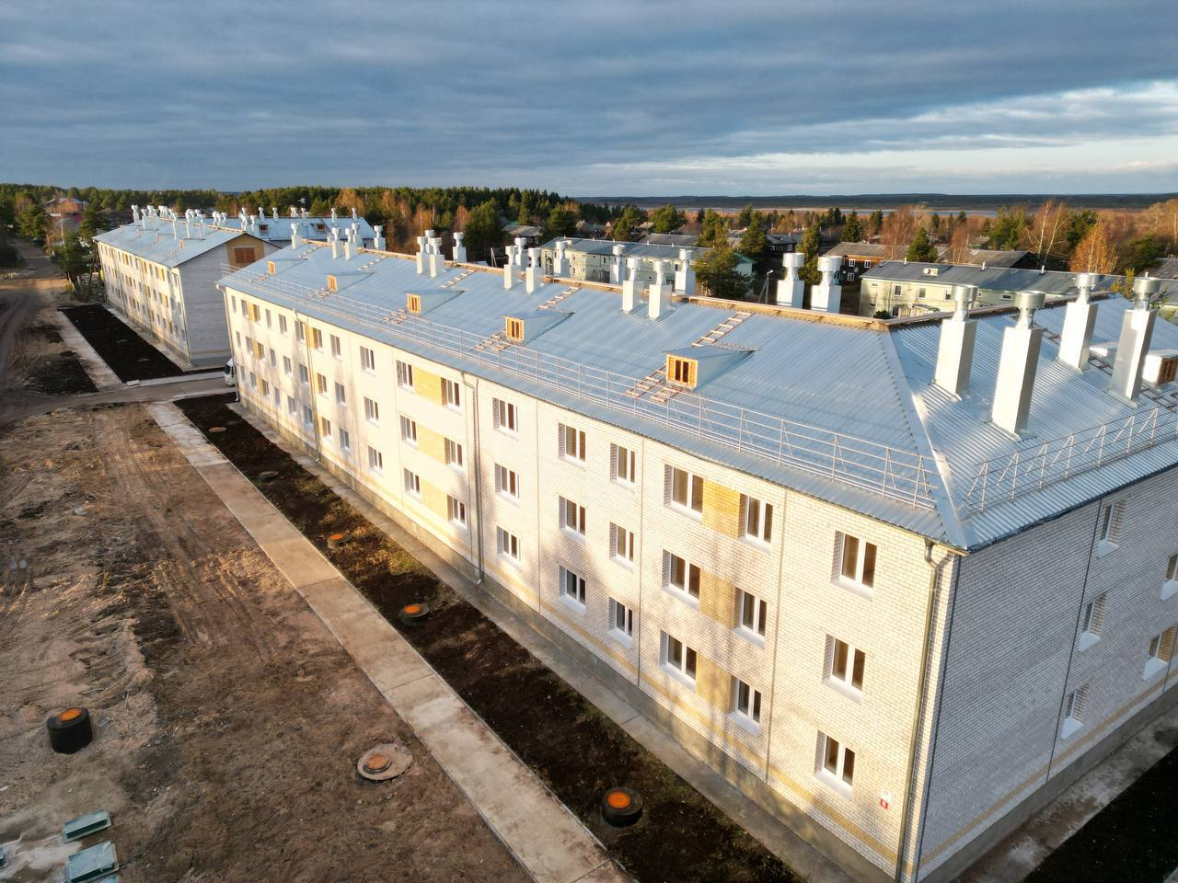
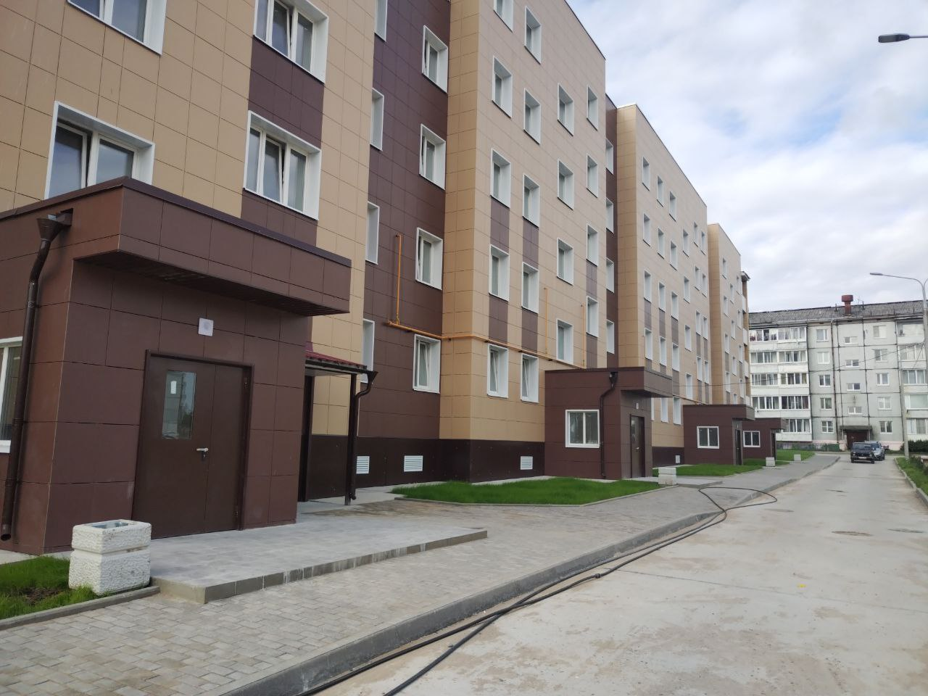
ПРОГРАММА ПЕРЕСЕЛЕНИЯ ИЗ АВАРИЙНОГО ЖИЛОГО ФОНДА 2019-2025
ПРАВИТЕЛЬСТВО
АРХАНГЕЛЬСКОЙ ОБЛАСТИ
Строительство многоквартирных домов
В 2019-2024 годах запланировано строительство:
116 МКД
293,4 тыс. м² расселяемая площадь
домов
2
Два дома в пос. Березник
3
г. Новодвинск, ул. Добровольского, д. 9
Два дома в г. Няндома

Slide 4
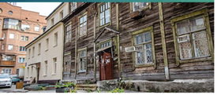
ПРОГРАММА ПЕРЕСЕЛЕНИЯ ИЗ АВАРИЙНОГО ЖИЛОГО ФОНДА 2019-2025
ПРАВИТЕЛЬСТВО
АРХАНГЕЛЬСКОЙ ОБЛАСТИ
Выплата денежного возмещения собственникам и предоставление дополнительных мер поддержки
Финансирование в 2023 году:
Расселено
в 2019-2023 годах:
Переселение данным способом
в 2019-2024 годах:
ВЫКУП - 555 млн. рублей;
ДОПОЛНИТЕЛЬНАЯ МЕРА ПОДДЕРЖКИ
566 собственникам 560 млн. рублей
173,5тыс.кв.м.
150,1 тыс. м^{2,}
тыс. м^{2,}
4

Slide 5
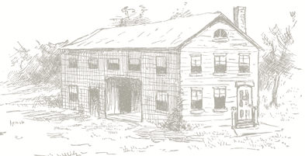
РАССЕЛЕНИЕ ДОМОВ, ПРИЗНАННЫХ АВАРИЙНЫМИ ПОСЛЕ 01.01.2017
ПРАВИТЕЛЬСТВО
АРХАНГЕЛЬСКОЙ ОБЛАСТИ
АВАРИЙНЫЕ
С 01.01.2017 ПО 01.01.2022:
АВАРИЙНЫЕ
ПОСЛЕ 01.01.2022:
НЕ СООТВЕТСТВУЮТ 185-ФЗ:
784,4 тыс. м²
36,7 тыс. м²
278,0 тыс. м²
41,2 тыс. чел.
13,0 тыс. м²
1,42 тыс. чел.
Потребность в финансировании при стоимости одного квадратного метра 99 466 руб. (Приказ Минстроя России на IV квартал 2023 г.)
До 01.01.2022
После 01.01.2022
Не соответствуют 185-ФЗ
78,0
млрд. рублей
27,6
млрд. рублей
3,65
млрд.рублей
6

Slide 6
АРХАНГЕЛЬСКАЯ ОБЛАСТЬ
О реализации мероприятий
по переселению граждан из аварийного жилищного фонда на территории Архангельской области
Отчет за 2023 год

